Slide 1
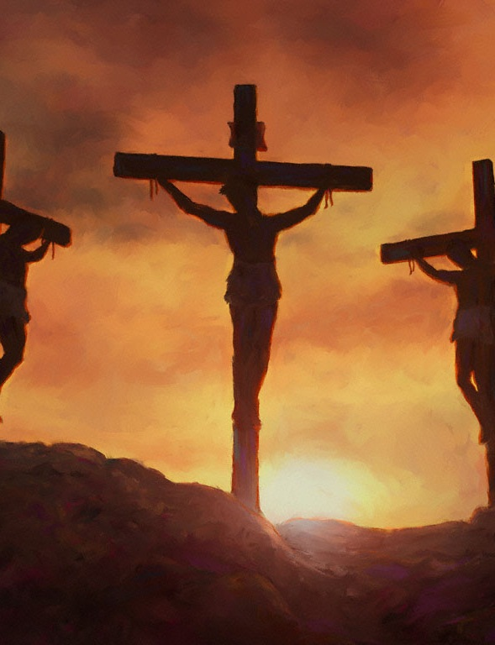
Цена
спасения

Slide 2
Ибо слово о кресте для погибающих юродство есть, а для нас спасаемых-сила Божия.
1 Кор, 1,18
Notes:
Итак, Библия имеет достаточно свидетельств своего Божественного происхождения. Благодаря дару пророчества человечество получило благословенную книгу о спасении.

Slide 3
Чтобы вы, укорененные и утвержденные в любви, могли постигнуть со всеми святыми, что широта и долгота, и глубина и высота, и уразуметь превосходящую любовь Христову, дабы вам исполниться всею полнотою Бижиею. Ефес. 3, 19.
Notes:
Итак, Библия имеет достаточно свидетельств своего Божественного происхождения. Благодаря дару пророчества человечество получило благословенную книгу о спасении.

Slide 4
Никто и никогда не страдал так, как Спаситель умирающий на кресте!Слава и поддерживающее присутствие Отца покинули Его! Страшный груз отчаяния и беспросветной тьмы был готов раздавить Христа, и тогда с Его бледных, дрожащих уст сорвался предсмертный вопль: «Боже Мой, Боже Мой! Для чего Ты Меня оставил?
Notes:
Итак, Библия имеет достаточно свидетельств своего Божественного происхождения. Благодаря дару пророчества человечество получило благословенную книгу о спасении.

Slide 5
Он во дни плоти Своей, с сильным воплем и со слезами принес молитвы и моления Могущему спасти Его от смерти: и услышан был за Свое благоговение.
Евр. 5, 7.
Notes:
Итак, Библия имеет достаточно свидетельств своего Божественного происхождения. Благодаря дару пророчества человечество получило благословенную книгу о спасении.

Slide 6
Иисус возопил громким голосом: «Боже Мой, Боже Мой! Для чего Ты Меня оставил?»
Мат. 27,46.
Notes:
Итак, Библия имеет достаточно свидетельств своего Божественного происхождения. Благодаря дару пророчества человечество получило благословенную книгу о спасении.

Slide 7
Некоторые люди имеют весьма ограниченные понятия об искуплении. Они полагают, что Христос претерпел лишь небольшую часть наказания за нарушение Закона Божьего. Они полагают, что хотя возлюбленный Сын Божий чувствовал на Себе гнев Своего Отца, Он все же на протяжении всех Своих мучительных страданий имел свидетельство, что Отец любит и принимает Его,
Notes:
Итак, Библия имеет достаточно свидетельств своего Божественного происхождения. Благодаря дару пророчества человечество получило благословенную книгу о спасении.

Slide 8
что за вратами гробницы перед Ним открывалась славная надежда, и Он имел ясные доказательства того, что в будущем Его ожидает слава. Это величайшая ошибка.
(Свид. Т.2. стр 178).
Notes:
Итак, Библия имеет достаточно свидетельств своего Божественного происхождения. Благодаря дару пророчества человечество получило благословенную книгу о спасении.

Slide 9
Спаситель не мог видеть что ожидает Его за порогом смерти… Зная насколько грех отвратителен Богу, Христос опасался, что будет навечно разделен с Отцом.
(Жел. В. стр 753).
Notes:
Итак, Библия имеет достаточно свидетельств своего Божественного происхождения. Благодаря дару пророчества человечество получило благословенную книгу о спасении.

Slide 10
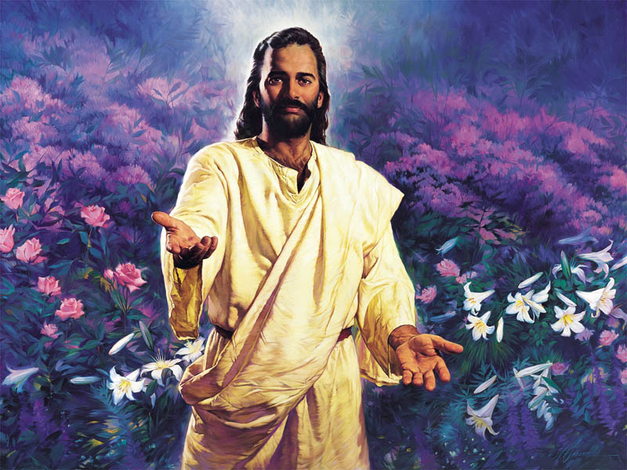

74
Notes:
В мире уныния и страха, среди жестокости и страданий,
мы можем сохранить надежду на что-то лучшее, на новый мир.
Этот новый мир приготовлен для каждого из нас Иисусом Христом!
Молитва.

Slide 11
Цена нашего спасения.
Notes:
Итак, Библия имеет достаточно свидетельств своего Божественного происхождения. Благодаря дару пророчества человечество получило благословенную книгу о спасении.

Slide 12
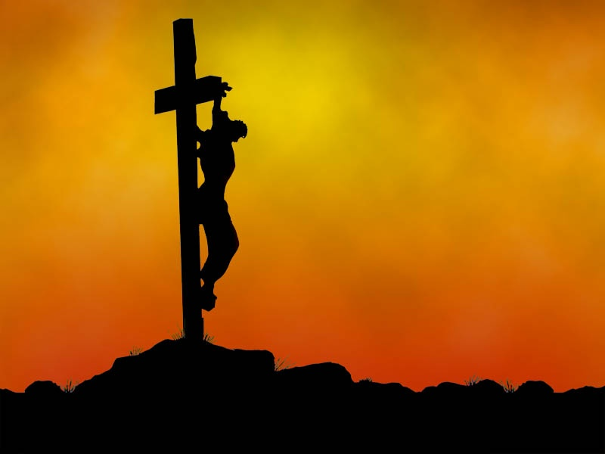
Цена спасения
Notes:
Именно это Господь сделал для нас.
Вместо тебя и меня, мой друг, Христос Спаситель понес наказание на Голгофском кресте.
Благодарны ли мы Ему, за Его спасение?
Он отдал, не жалея, жизнь Свою за нас.

Slide 13
И когда вошел Он в Иерусалим, весь город пришел в движение и говорил: кто Сей?
Мат.21,10
Notes:
Итак, Библия имеет достаточно свидетельств своего Божественного происхождения. Благодаря дару пророчества человечество получило благословенную книгу о спасении.

Slide 14
Ибо нет другого имени под небом, данного человекам, которым надлежало бы нам спастись.
Деян. 4, 12.
Notes:
Итак, Библия имеет достаточно свидетельств своего Божественного происхождения. Благодаря дару пророчества человечество получило благословенную книгу о спасении.

Slide 15
Со Христом поступили так, как того заслуживаем мы,- чтобы с нами поступили так, как заслуживает того Он.
(Жел. Век. Стр. 25.)
Notes:
Итак, Библия имеет достаточно свидетельств своего Божественного происхождения. Благодаря дару пророчества человечество получило благословенную книгу о спасении.

